Slide 1
Arthrologie du membre supérieur

Slide 2
Introduction a l’arthrologie:
Définition:
L’arthrologie est l’étude des articulations.
Une articulation est l’union entre des pièces osseuses.
Rôle important dans la biomécanique.
Elle peuvent être le siège d’une atteinte pathologique (arthrite, arthrose) ou traumatique (entorse, luxation)

Slide 3
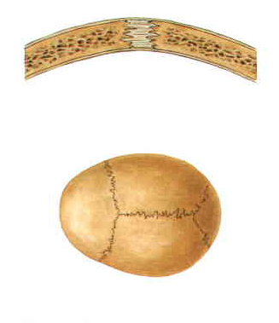
r
Classification:
Articulation immobile (synarthrose): fibreuse exp: les os du crane.

Slide 4
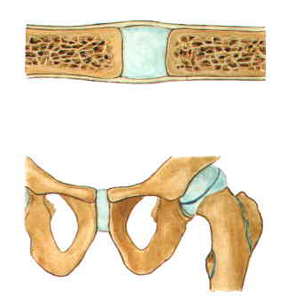
Articulation semi-mobile (amphiarthrose): cartilagineuse. Exp: symphyse pubienne.

Slide 5
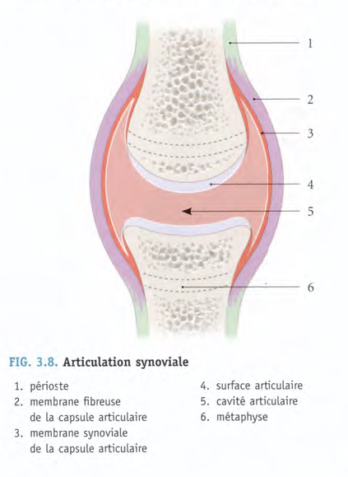
Articulation mobile (diarthrose): synoviale.
Surfaces articulaires recouvertes de cartilage.
Cavité articulaire.
Capsule articulaire.
Membrane synoviale.
Liquide synoviale.
Notes:
E

Slide 6
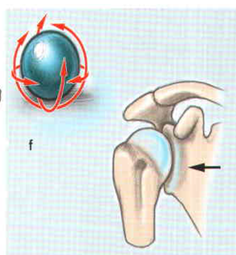
Surfaces articulaires: en fonction de leurs formes on distingue:
Sphéroïde (énarthrose): surface
sphérique (3 degré de liberté)
exp: scapulo-humérale.

Slide 7
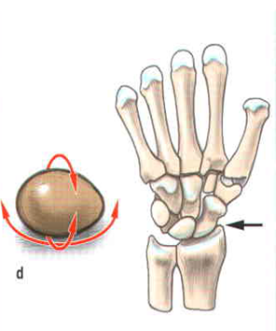
Articulation ellipsoïde (condylienne): surface ellipsoïdale, 2 degrés de liberté. Exp: la radio-carpienne.

Slide 8
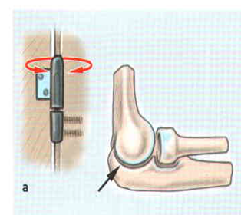
Articulation ginglyme (trochléenne): surface articulaire en forme de poulie ,1 degré de liberté. Exp: huméro-ulnaire.

Slide 9
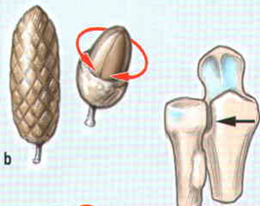
Trochoïde: avec segment de cylindre osseux. Exp: radio-ulnaire proximale.

Slide 10
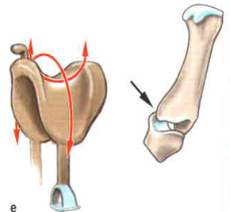
Articulation par emboitement réciproque (en selle): exp: articulation carpo-métacarpienne du pouce.

Slide 11
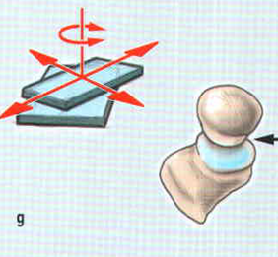
Articulation plane (arthrodie): exp: articulation entre les os du carpe.

Slide 12
Description: plan d’étude d’une articulation:
Définition:
Surfaces articulaires: recouvertes de cartilage + fibrocartilages: labrum (bourrelet), ménisques.
Les moyens d’unions:
Capsule articulaire: manchon fibreux + insertions.
Les ligaments: renforcent la capsule (passifs=vrais, actifs: faux= tendons des muscles péri-articulaire.

Slide 13
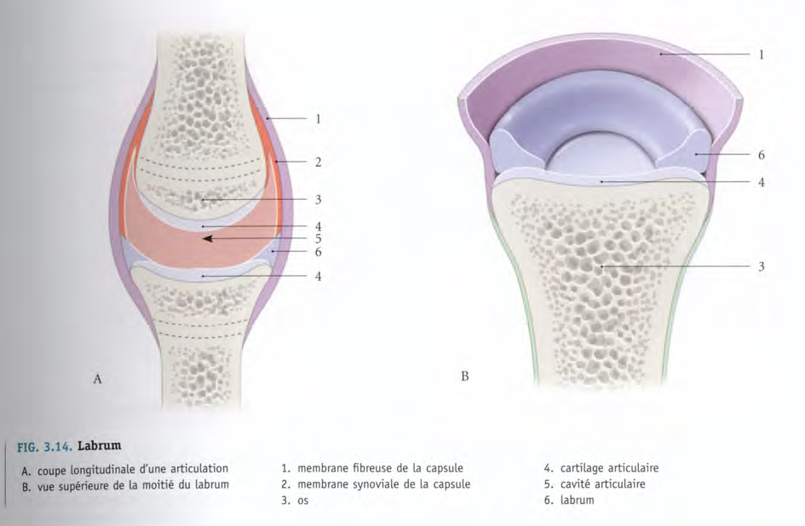

Slide 14
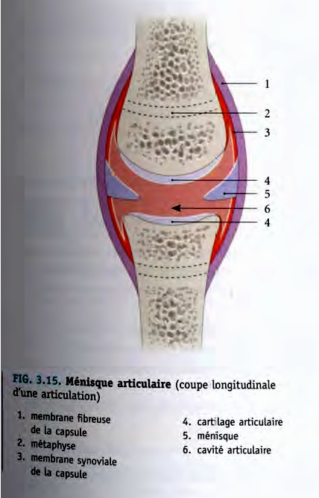

Slide 15
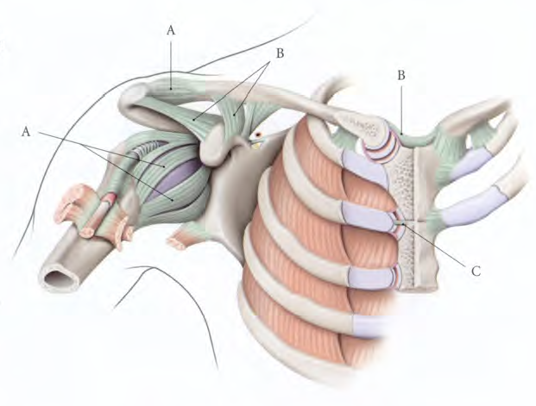

Slide 16
Le moyen de glissement: la synoviale:
Membrane fine qui tapisse la face profonde de la capsule.
Elle secrète un liquide : liquide synovial= synovie qui joue un rôle dans la lubrification et la nutrition du cartilage articulaire.

Slide 17
Physiologie articulaire:
Autour de 3 axes:
Axe sagittal (plan frontal): abduction, adduction.
Axe transversal (plan sagittal): flexion, extension.
Axe vertical (plan transversal): rotation médiale, rotation latérale.

Slide 18
Articulation de l’épaule

Slide 19
Le complexe articulaire de l’épaule est constitué de 5 articulations:
L’articulation scapulo-humérale (vraie articulation):+++
L’articulation acromio-claviculaire (vraie articulation)
L’articulation sterno-claviculaire (vraie articulation)
L’articulation scapulo-thoracique (fausse articulation)
L’articulation sous-deltoidienne.

Slide 20
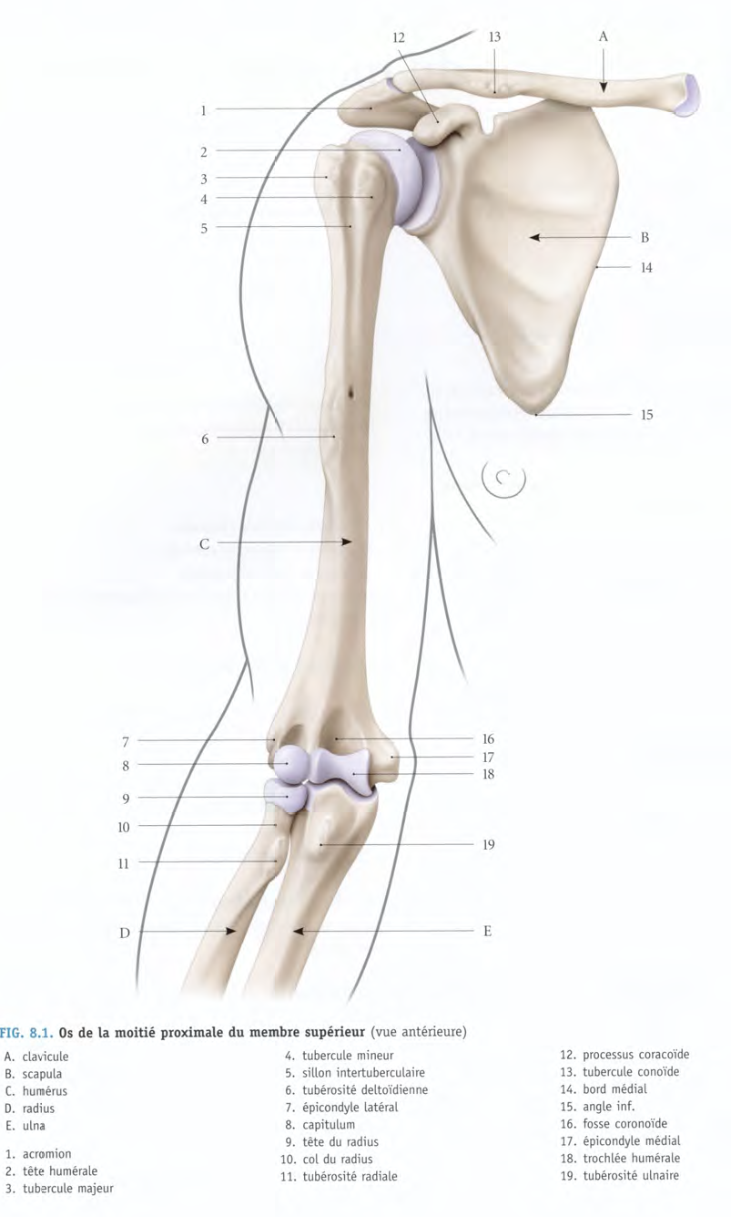

Slide 21
L’articulation scapulo-humérale:
Définition:
Articulation proximale du membre supérieur.
Unit cavité glénoïde a la tête humérale.
Synoviale/ sphéroïde.
Très mobile mais fragile (luxations).

Slide 22
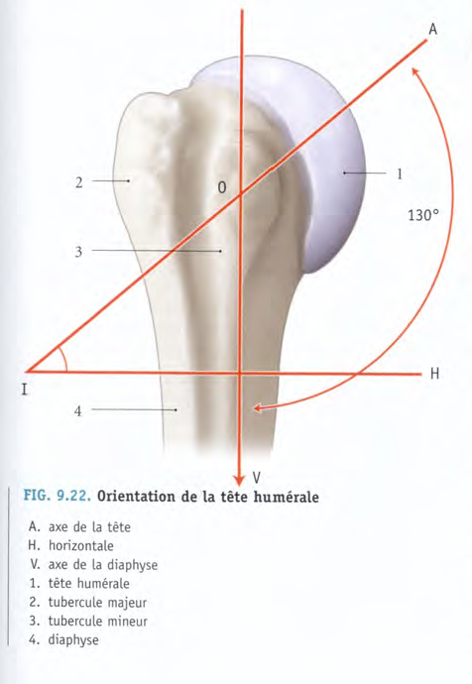
Surfaces articulaires:
La tête humérale:
1/3 de sphère de 30 mm de rayon.
Regarde en DD, en haut et en arrière.
Col anatomique.
Angle d’inclinaison du col: 130°.

Slide 23
Cavite glénoïdale:
Elle est située a l’angle latérale
De la scapula.
Orientée en bas en dehors et en
Avant.
Tubercule glénoïdal.

Slide 24
Bourrelet glénoïdal: fibro-cartilage prismatique situé au pourtour de la cavité glénoïdale.
Augmente la surface articulaire (congruence insuffisante => luxation de l’épaule).

Slide 25
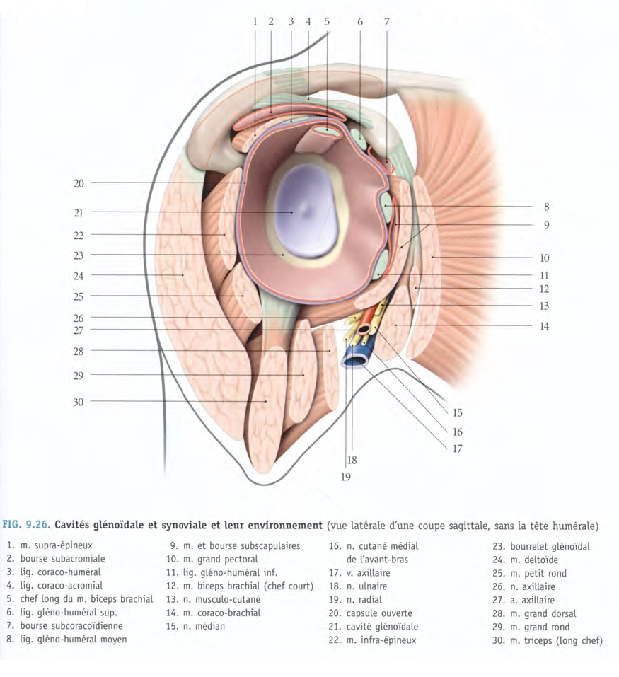

Slide 26
Moyens d’union:
Capsule: mince et lâche
s’insère:
Scapula: autour de la cavité glénoïdale+face périphérique du bourrelet.
Humérus:
Col anatomique, col chirurgical (en dedans).
Chef long du biceps est intra-capsulaire.

Slide 27
Les ligaments passifs: tous antérieurs
Ligament coraco-huméral: épais, le plus résistant.
Origine: processus coracoïde.
Terminaison: tubercule majeur et mineur.

Slide 28
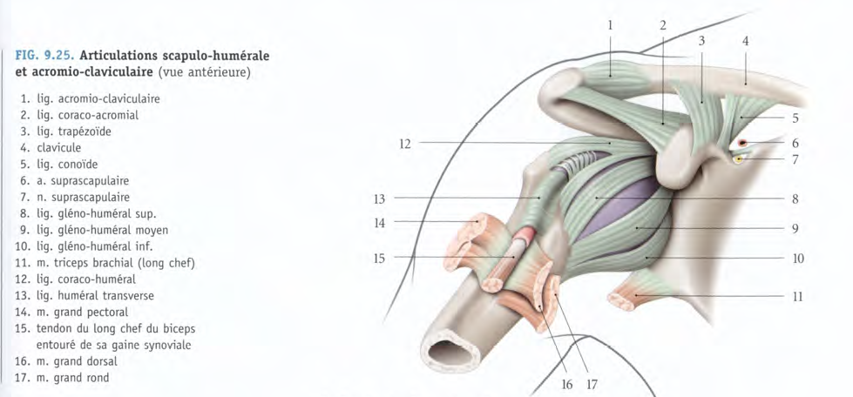

Slide 29
Les ligaments gléno-huméraux:
Lig gléno-huméral supérieur:
Origine: partie supérieure de cavité glénoïdale.
Terminaison: col anatomique (au dessus tubercule mineur)
lig gléno-huméral moyen:
Origine: partie antérieure de la cavité glénoïdale.
Terminaison: partie inférieure du tubercule mineur.
Lig gléno-huméral inférieur:
Origine: au dessous du précédant.
Terminaison: col chirurgical.
Entre ces 3 ligaments, on a 2 espaces (foramen ovale (luxation antérieures, foramen triangulaire)

Slide 30
Ligaments actifs: indispensable a la statique de l’articulation.
Ce sont:
En haut: tendon du muscle supra-épineux.
En avant: muscle supra-scapulaire.
En arrière: infra-épineux et petit rond.

Slide 32
Moyen de glissement: la synoviale.
Elle entoure la portion intra-articulaire du chef long du biceps.

Slide 34
Physiologie articulaire:
Autour de l’axe antéro-postérieur:
Abduction: mouvement qui porte le bras en de dehors de l’axe du corps .Amplitude: 180°.Muscles : supra-epineux, deltoïde.
Adduction: mouvement qui rapproche le bras de l’axe du corps. Amplitude: 30° 45°. Muscles: grand pectoral, grand rond

Slide 35
Autour de l’axe transversal:
Anté-pulsion (flexion): porte le bras en avant de l’axe du corps. Amplitude: 180°. Muscles: deltoïde coraco-brachial.
Rétro-pulsion (extension): porte le bras en arriere de l’axe du corps. Amplitude: 45°60°. Muscles: grand rond

Slide 36
Autour de l’axe vertical:
Rotation médiale: Muscle: sub-scapulaire.
Rotation latérale: Muscle: infra-épineux petit rond.

Slide 37
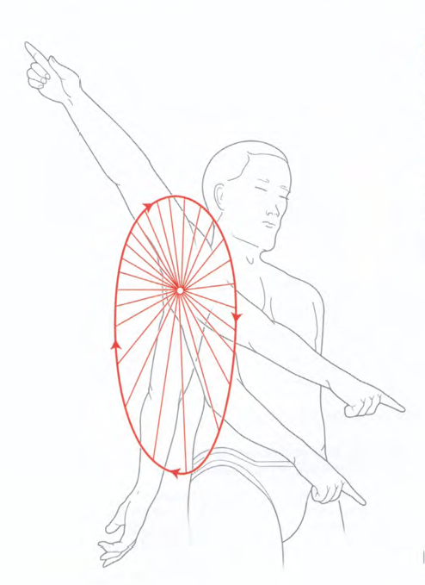
Circumduction: 360°
Cône de circumduction

